Slide 1
ЕПСКО-ЛИРСКЕ ПЈЕСМЕ
УЧЕНИК:АНИТА ИВАНКОВИЋ I7
ПРОФЕСОР:МР САЊА ЂУРИЋ

Slide 2
-Лирско-епске пјесме представљају врсту пјесама које у себи имају елементе и епских(фабула, ликови, дијалог, монолог, стални епитети, епски десетерац, узрочно-посљедично везање мотива) и лирских(појачана емоционалност, ритам, пјесничке слике, стилске фигуре, асоцијативно низање мотива) пјесама.
-Опјевавају неко осјећање(па су садржајно ближе лирским пјесмама), али постоји развијена радња, главни јунак, епизоде личности и врло јако субјективно осјећање ствараоца (што су елементи епских пјесама)
-Епско-лирске пјесме су дуже од лирских ,а догађаји су описани врло осјећајно.
-Теме су најчешће љубав или мржња везане за породични живот.

Slide 3
*ПОДЈЕЛА ЕПСКО-ЛИРСКИХ ПЈЕСАМА
Епско-лирске пјесме се дијеле
1. Према ствараоцима на:
Народне/усмене(непознати стваралац)
Умјетничке/писане(познати стваралац)
2. Према теми и идеји на:
Баладе
Романсе
Поеме
Епско-лирске пјесме
Према ствараоцима
Народне (усмене)
Умјетничке (писане)
Према теми и идеји
Баладе
Романсе
Поеме

Slide 4
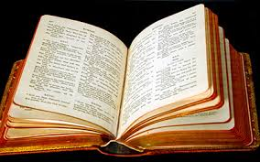
*БАЛАДЕ
-Баладе су настале у Француској, Шпанији и Енглеској.
- По својој структури ближе су епским песмама.
-Могу бити и народне и умјетничке.
-У почетку свога развоја баладе су се пјевале уз игру, а касније су се развиле у самосталну пјесму са лирско-епском садржином.
-Балада је у ствари пјесничка приповијетка која, сликајући неки трагичан догађај, изазива у нама лирска расположења.
-Обично описују породични живот, неки трагичан догађај из тог живота који прекида љубав, срећу, породичну идилу.

Slide 5
Битне одлике баладе:
*У себи садрже лирско (снажна осећања), епско (наративна) и драмско (дијалог, оштар сукоб); *Предмет баладе нису опис јунака и његови подвизи, већ унутрашњи душевни свијет,
умјесто спољашњих догађаја у њима доминирају психички потреси; *Имају динамичне мотиве и убрзани ток радње, са усмјеравањем на несхватљиво, непредвидиво и неразумно понашање јунака;
*Младост, љепота, љубав најчешће су на удару кобних околности, са неком предодређеношћу у себи да губе битку са животом и страдају; *Достојанство и одлучност онога који страда и до краја брани своје осећање, свој став – јесте битно својсво јунака у балади; *Стихови баладе обично се састоје од истог броја слогова и римују се; *На крају сваке баладе налази се порука која је тужно обојена.

Slide 6
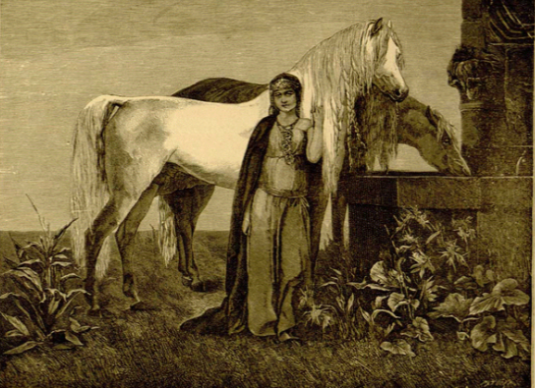
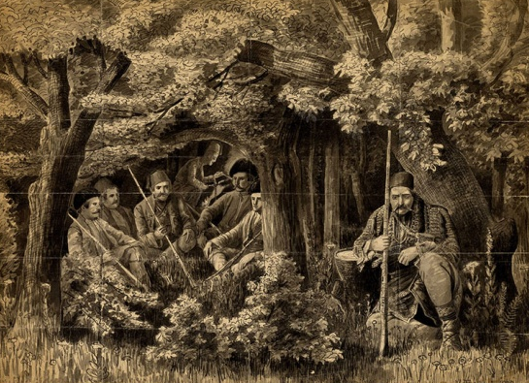
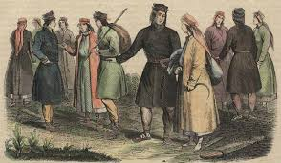
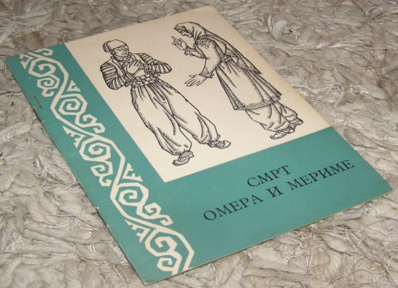
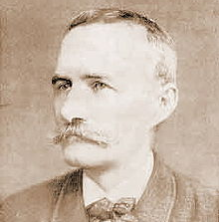
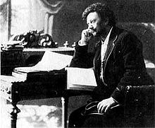
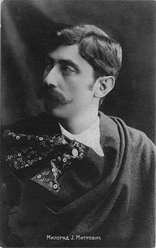
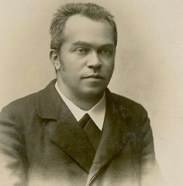
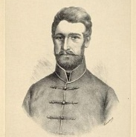
-Најпознатије баладе у српској књижевности су: Хасанагиница, Предраг и Ненад, Женидба Милића барјактара и Смрт Омера и Мериме.
-Умјетничке баладе стварали су Јован Јовановић Змај (Три хајдука), Лаза Костић (Минадир), Станко Враз (Бура), Милорад Митровић (Дон Рамиро), Антон Ашкерц (Мејник) и други.
Јован Јовановић Змај
Лаза Костић
Милорад Митровић
Антон Ашкерц
Станко Враз

Slide 7
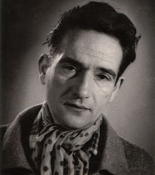
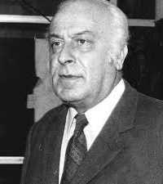
*ПОЕМЕ
-Поема може бити само умјетничка.
-То је епска пјесма, али са лирским моментима.
-Сврстана је у лирско-епску поезију јер се у њој опјевавају и догађаји и осјећања, тј. и епски и лирски елементи.
-У поемама истовремено постоји ток епског причања, јака лична расположења и размишљања.
-Зато су поеме богате сликарским и музичким моментима.
-У композицији поеме налази се више пјевања.
- Поеме су писали Славко Вукосављевић (Кадињача), Иван Горан Ковачић (Јама), Оскар Давичо (Зрењанин), Скендер Куленовић (Стојанка мајка Кнежопољка) и други.
Славко Вукосављевић
Иван Горан Ковачић
Оскар Давичо
Скендер Куленовић

Slide 8
*РОМАНСЕ
Битне одлике романси као епско-лирске врсте:
-романса је епско-лирска врста са љубавним садржајем;
-у њој преовладава лирски тон и емотивно стање које иде од сјетног до ведрог расположења;
-у романси се јављају неспоразуми, субјекат наилази на неразумијевање, али се, на крају, све завршава без кобних посљедица (смрти);
-у романсама се налазе љубавни мотиви, а често и родољубиви, породични, социјални и патриотски.
-Настале су у Шпанији, а одатле су се рашириле и у друге земље Европе.
-Назив потиче од шпанске ријечи romanza, што значи „пјесма о јунаку”.
- Романсе су ближе лирским пјесмама, а осећања варирају од радости и чежње до туге.
-Основни мотиви у романсама су: љубав, растанци, породични односи.
-Могу бити и народне и умјетничке.
-Познате романсе у српској књижевносту су: Стојан и Љиљана, Биљана платно белеше, Драга кошуљу прала, Да би наши стари знали и друге.

Slide 9
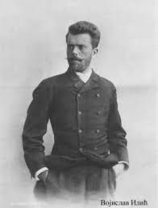
Битне одлике умјетничких романси:
-теме су најчешће љубав, мегдани, увреда части;
-догађаји се нижу (епска одлика) и завршавају срећно;
-на крају романсе налази се порука или похвала јунаку;
-љубав је срећна и топла (лирске одлике);
-стихови се римују.
Умјетничке романсе стварали су Војислав Илић (Љубавна трка), Милорад Митровић (Папучица) и други.
Војислав Илић
Милорад Митровић

Slide 10
ХВАЛА НА ПАЖЊИ

